Slide 1
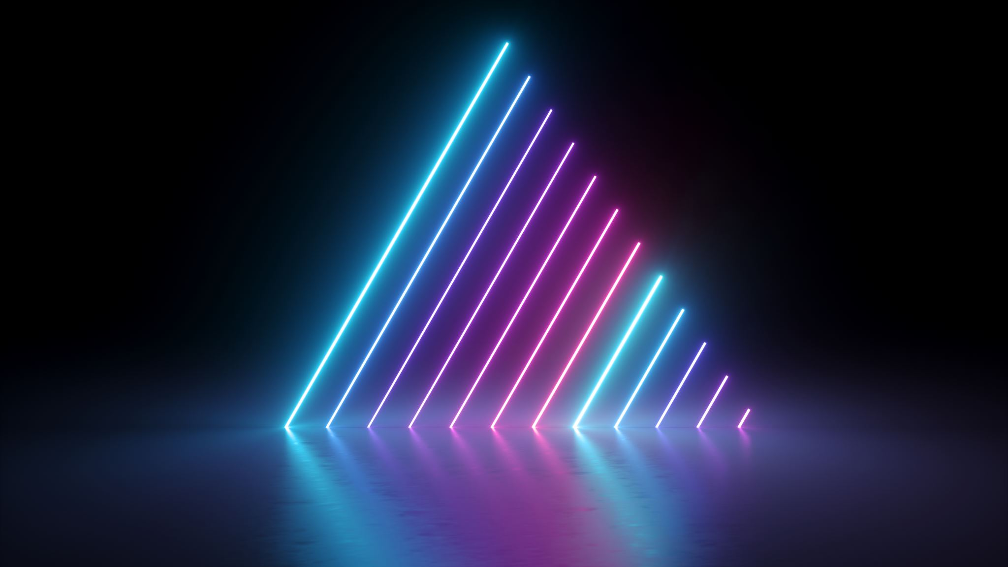
Заголовок: Від кольору до штучного інтелекту: сучасні технології цифрової графіки Підзаголовок:
Теорія, інструменти, етика та майбутнє індустрії
Огляд ключових тем для дизайнерів, 3D-художників та розробників
Фон: Абстрактна векторна графіка з елементами кольорових гам і 3D-рендерів.

Slide 2
Чому ці теми актуальні?
Тренди 2024:
Зростання попиту на VR/AR у маркетингу (згідно з даними Statista, ринок VR досягне $62 млрд до 2027 року).
Використання AI у дизайні (Adobe Firefly, MidJourney v6).
Виклики:
Етика генеративного AI (авторські права на зображення).
Висока конкуренція: фотореалізм і анімація стають стандартом.

Slide 3
Поглиблена теорія кольору (слайди 3–4)
Технічний аспект:
CIE Lab vs. RGB: Чому Lab краще для точної корекції кольору (наприклад, у Photoshop).
Глибокі кольорові простори: 10-бітні дисплеї та HDR у кіноіндустрії (приклад: технологія Dolby Vision).
Практика:
Як використовувати колірні гармонії у брендингу (приклад: палітра Spotify).
Інтерактив:
Міні-тест для аудиторії: "Виберіть гармонію для логотипу клініки".

Slide 4
Розширені техніки ретуші (слайди 5–6)
Кейси:
Frequency Separation: Покращення текстури шкіри без втрати деталей (порівняння до/після).
AI-інструменти:
Retouch4me для автоматизації ретуші в портретній фотографії.
Етика:
Чи є межа між ретушшю та маніпуляцією? (Приклад: закон у Франції про маркування ретушованих фото).

Slide 5
Анімація персонажів (слайди 7–8)
Техніки:
Риггінг у Blender:
Automatic Weight vs. Weight Paint.
Приклад: створення емоцій за допомогою blend shapes.
Тренди:
Використання Motion Capture у незалежних студіях (наприклад, Rokoko Smartsuit).

Slide 6
Фотореалістичний рендеринг (слайди 9–10)
Порівняння технологій:
Ray Tracing (NVIDIA RTX) vs. Rasterization:
Час рендерингу, якість відбиттів.
Оптимізація:
Denoising у Unreal Engine 5 Lumen.
Приклад:
Як Disney використовує path tracing у мультфільмах.

Slide 7
Шейдерне програмування (слайд 11)
Для нетехнічної аудиторії:
Простий приклад: створення "вологих" поверхонь у шейдерах Unity.
Для розробників:
Код фрагментного шейдера на GLSL для симуляції полум’я.

Slide 8
Процедурна генерація (слайд 12)
Ігрова індустрія:
Як No Man’s Sky генерує всесвіт за допомогою алгоритмів.
Інструменти:
Houdini для створення руйнованих будівель.

Slide 9
Інтерактивна візуалізація (слайд 13)
Кейс:
Візуалізація COVID-19 даних у реальному часі за допомогою Three.js.

Slide 10
Етика в дизайні (слайд 14)
Суперечливі теми:
Чи можна використовувати AI-генеровані зображення у комерції?
Як компанії (наприклад, Getty Images) блокують AI-контент.

Slide 11
Машинне навчання (слайд 15)
Зворотний бік:
Обмеження Stable Diffusion: "артефакти" на руках.

Slide 12
VR/AR (слайди 16–17)
Приклади з життя:
IKEA Place: AR-додаток для примірки меблів.
VR-тренування для хірургів (платформа Osso VR).

Slide 13
Висновок (слайд 18)
Ключові ідеї:
Індустрія рухається до автоматизації (AI) та фотореалізму (RTX).
Важливість балансу між технологіями та етикою.
Ресурси:
Онлайн-курси (Udemy, CG Spectrum).

Slide 14
Q&A (слайд 19)
Питання для обговорення:
"Чи замінить AI дизайнерів?"
"Як почати працювати з процедурною генерацією?"

Slide 15
Дякую!

Slide 16
Додаткові рекомендації:
Для академічної аудиторії:
Додайте цитати досліджень (наприклад, з arXiv щодо AI).
Для практиків:
Покажіть "живі" демо (наприклад, шейдер у ShaderToy).
Візуалізація:
Інфографіка зі статистикою (наприклад, "Ринок VR у 2020–2030 роках").

